Slide 1

Tu plata empieza a trabajar para vos.
La primera app que te enseña a manejar tu plata practicando con la tuya.
somosfina.com.ar
Notes:
Apertura. Presentarse y arrancar con la historia: “Estoy segura de que conocen a alguien que cobró su primer sueldo y no supo bien qué hacer con él”.

Slide 2


FINA
Conocés a alguien
que cobró su primer sueldo
y no supo qué hacer con él.
Ahorró meses para un viaje y la gastó antes de llegar.
Le va bien, pero no sabe en qué se le va la plata.
Quiere invertir y no sabe por dónde empezar.
Notes:
A nadie le gusta admitir que no sabe por dónde empezar. No son casos aislados: nos pasa a nosotras y le pasa a la mayoría.

Slide 3
FINA
EL PUNTO DE PARTIDA
Manejan plata sin que nadie
les haya enseñado cómo.
8 de cada 10
2 de cada 10
jóvenes en Argentina ya manejan su propia plata
recibieron alguna vez educación financiera formal
Notes:
Hoy 8 de cada 10 jóvenes en Argentina manejan su propia plata, pero solo 2 de cada 10 recibieron alguna vez educación financiera formal.

Slide 4
FINA
EL PROBLEMA
La intención está.
El hábito no.
53%
15%
61%
de los jóvenes logra ahorrar
invierte
declara ansiedad financiera (18 a 35 años)
Hablar de plata sigue siendo tabú.
Notes:
Esto se arrastra hace años y ya lo normalizamos. La intención está, pero pocos lo sostienen. Y a todos nos atraviesa: adolescentes que empiezan y adultos que ya laburan hace tiempo.

Slide 5
FINA
Y CRECE UNO NUEVO
9 de cada 10
Endeudamiento juvenil temprano
Primero la deuda, después el primer sueldo. Se arranca la vida financiera en rojo, sin haber aprendido nada antes.
jóvenes que tomaron un crédito se endeudaron antes de conseguir su primer empleo formal.
Notes:
El endeudamiento juvenil temprano: 9 de cada 10 jóvenes que tomaron un crédito se endeudaron antes de conseguir su primer empleo formal.

Slide 6
FINA
LA OPORTUNIDAD
No es un problema de acceso.
Es un problema de traducción.
+15,3%
Pero las apps que enseñan a manejar plata:
Están en inglés.
crece por año el ecosistema fintech local. La infraestructura ya está.
Asumen que ya sabés.
No conectan la teoría con tu situación real.
Ese es el gap que vimos y vivimos.
Notes:
El ecosistema fintech local crece 15,3% anual. La infraestructura está, pero las apps lo hacen en inglés, asumen que ya sabés o no conectan con tu situación real.

Slide 7
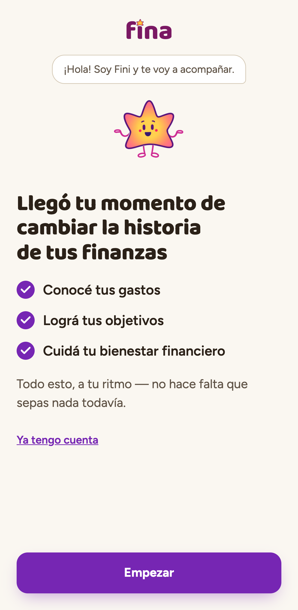
FINA
LA SOLUCIÓN
FINA te acompaña
con tu plata de verdad.
Registrás lo que entra y lo que sale, ponés objetivos y FINA te devuelve un paso chiquito por día. Se aprende practicando, con tus números.
1
Registrás. Gastos e ingresos, en la app o hablándole a Fini por WhatsApp.
2
Entendés. En qué se te va, cuánto te queda y qué podés cambiar.
3
Lográs. Objetivos con un plan semanal y un paso por día.
Notes:
Creamos FINA: una web app donde, a partir de registrar gastos e ingresos y fijar objetivos, te acompaña, te guía y te aconseja. Genera el hábito de acciones chiquitas todos los días.

Slide 8
FINA
EL REGISTRO NO PUEDE SER TEDIOSO
gasté 8.500 en el súper
Se lo contás a Fini
como se lo contarías a una amiga.
¡Anotado! $8.500 en Supermercado, con Mercado Pago. 💜
Fini es nuestro bot de WhatsApp: le escribís el gasto o el ingreso con tus palabras y queda registrado en la app en el momento. También te da un resumen cuando se lo pedís.
¿cuánto llevo este mes?
Van $112.300 este mes. El mes pasado, a esta altura, ibas $128.000.
Sin abrir la app,
sin planillas, sin categorías.
Notes:
Como sabemos que anotar todo es tedioso, está Fini: nuestro bot de WhatsApp al que le pedís un informe o le decís el gasto con tus palabras, y lo registra en la app en tiempo real.

Slide 9
FINA
POR QUÉ NOSOTRAS
La herramienta se adapta a vos,
no al revés.
Nunca movemos tu plata
Aprendés practicando
Simplificamos al extremo
Registrar, invertir o lograr un objetivo: la decisión siempre es tuya.
Con tus números, a tu ritmo, sin cursos ni teoría suelta.
Detectamos tu mayor oportunidad de mejora y te damos un solo paso por día.
Se terminó el Excel. Se terminó explicarle tu contexto a una IA para llegar a lo que querés.
Notes:
A diferencia de otras apps, con FINA aprendés desde la práctica y nunca movemos tu plata. Somos la primera app que trabaja sobre tus preferencias y tu conocimiento, detectando tu mayor oportunidad de mejora.

Slide 10

FINA
MVP Y VALIDACIÓN
Ya está en la calle.
casi 200
Encuestas y entrevistas con usuarias reales
Presentamos en el Club de Finanzas de Di Tella
usuarias y usuarios ya la probaron
Seleccionadas en un taller de Finnegans
Probala ahora
Iteramos con lo que nos devuelve cada semana
Notes:
La problemática y la idea ya están validadas. Estamos en fase de MVP y prueba de concepto: casi 200 usuarios, encuestas, entrevistas, el club de finanzas de Di Tella y un taller de Finnegans.

Slide 11
FINA
MODELO DE NEGOCIO
Gratis para vos.
Lo pagan las empresas.
B2B2C: gimnasios, gastronomía y beauty pagan por aparecer recomendados dentro de la app, más un porcentaje por conversión.
La usuaria
FINA
La empresa
Usa FINA gratis y encuentra descuentos elegidos según lo que ya gasta.
→
Conecta a las dos partes con los datos que la usuaria decide compartir.
→
Paga por aparecer y por cada cliente nuevo que llega.
Notes:
El usuario tiene acceso gratuito: no somos un gasto más. Monetizamos B2B2C. Estamos definiendo a qué perfil quiere llegar cada empresa, y somos el canal.

Slide 12
FINA
FINANCIALS
Levantamos una ronda pre-seed
de USD 120.000.
4 M
240 mil
USD 284 M
12x
usuarios activos proyectados al año 8
empresas alcanzables en Argentina
terminal value estimado
MOIC proyectado
Argentina primero, después LATAM.
Notes:
Hoy estamos levantando nuestra ronda pre-seed de USD 120 mil. Para el año 8 proyectamos casi 4 millones de usuarios activos y 240.000 empresas interesadas en Argentina, con expansión a LATAM: terminal value de 284 millones y MOIC de 12.

Slide 13
Esto no es sólo una app.
Es previsibilidad, confianza
y acompañamiento para dejar
de posponer tu plata.
La respuesta a la ansiedad financiera y a la vergüenza por no saber.
Notes:
Es la solución a la ansiedad financiera, a la vergüenza por no saber. Es generar un hábito para dejar de posponer ocuparse de la plata.

Slide 14
Sea mujer o varón, tenga 16, 30 o 50:
con FINA tu plata empieza a trabajar para vos.
La que cobrás, la que ahorrás y la que todavía no sabés cómo hacer crecer.
Escaneá y probá FINA
somosfina.com.ar
Notes:
Cierre. FINA es la solución para esa persona que cobró su primer sueldo y no supo qué hacer con él, que ahorró meses sin poder sostenerlo o que le va bien pero no entiende en qué se le va la plata.

